Slide 1
Нетрадиционные методы развития речевого дыхания у дошкольников с ТНР в работе логопеда
учитель-логопед ГБДОУ № 66
Кировского района
Молчанова Виктория Владимировна

Slide 2
Несовершенства речевого дыхания:
неумение рационально использовать выдох
речь на вдохе
неполное возобновление запаса воздуха

Slide 3
Нетрадиционные методы коррекции речевого дыхания
не рассматриваются самостоятельными и самодостаточными
создают благоприятный эмоциональный фон
улучшают эффективность коррекционного воздействия

Slide 4
Правила выполнения дыхательной гимнастики
набирать воздух через нос
не поднимать плечи
выдыхать медленно и плавно
воздушная струя должна быть долгой

Slide 5
1. Дыхательная гимнастика с элементами песочной терапии
Задачи :
развитие тактильно-кинетической чувствительности и мелкой моторики рук;
снятие мышечной напряжённости;
развитие творческих способностей;
совершенствование зрительно-пространственной ориентировки;
развитие диафрагмального и речевого дыхания;
расширение словарного запаса;
развитие навыков звуко-слогового анализа и синтеза;
развитие фонематического слуха и восприятия;
развитие связной речи, лексико-грамматических представлений;
освоение навыков чтения и письма

Slide 6
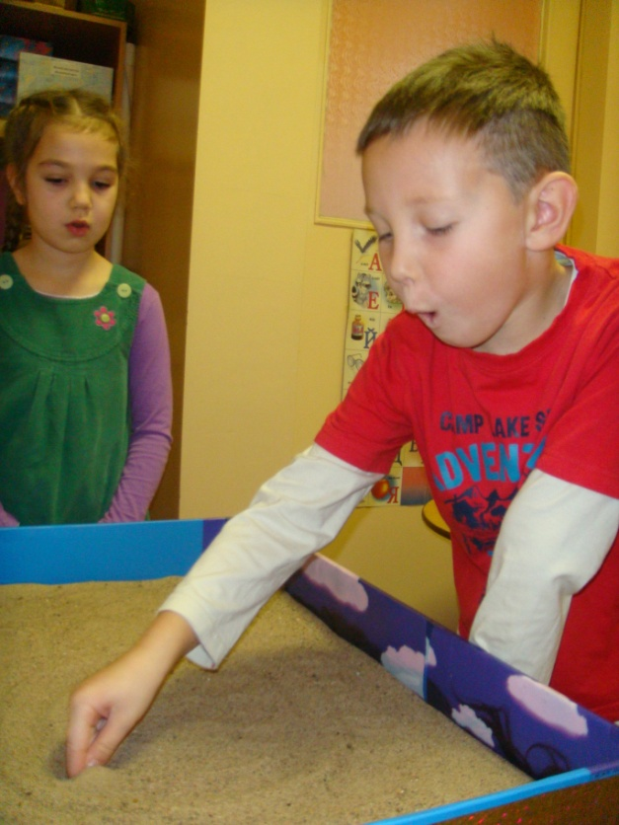
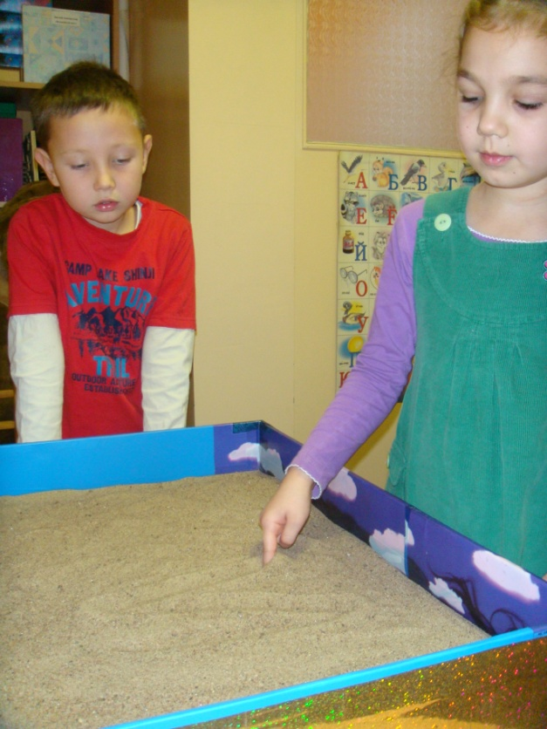
Волшебные буквы

Slide 7
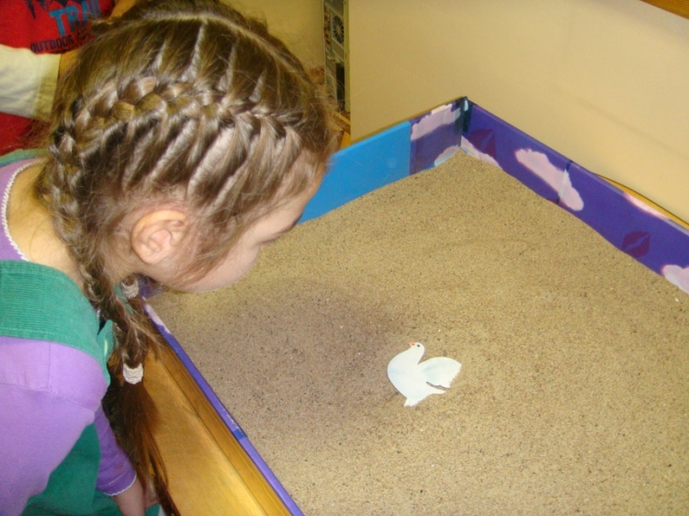
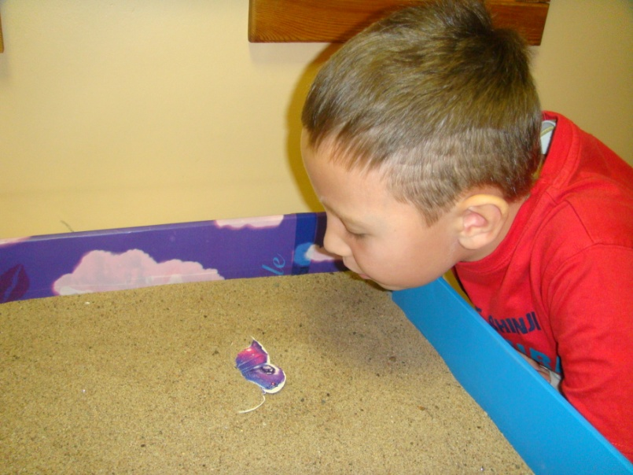
Угадай, что спрятано!

Slide 8
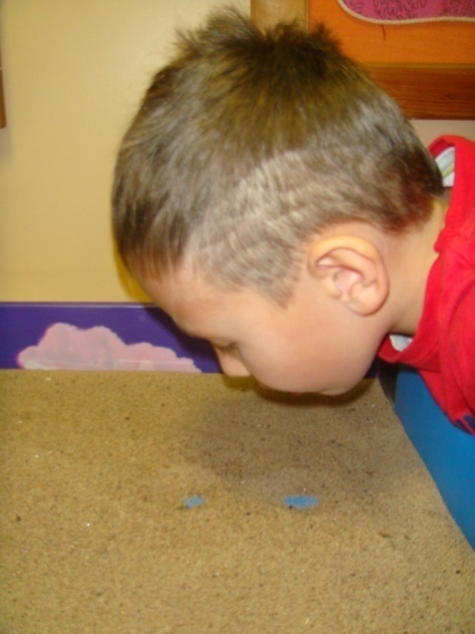
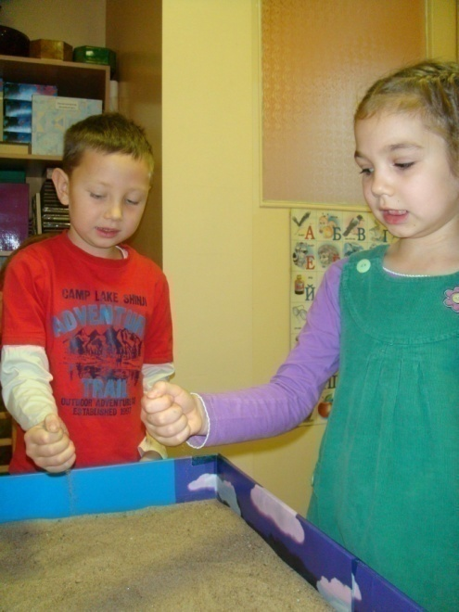
Колодец
Горочка

Slide 9
2. Дыхательная гимнастика с элементами ароматерапии
создает благоприятный эмоциональный климат
улучшает интеллектуальную деятельность
улучшает речевые коммуникации
стимулируется активность дыхательного центра
нормализуется соотношение вдоха и выдоха

Slide 10
Задачи ароматерапии:
нормализация деятельности отдельных органов и функциональных систем
повышение умственной и речевой активности
активизация процессов внимания, памяти, воображения, мышления
профилактика простудных заболеваний

Slide 11
Правила применения эфирных масел
ограничения в применении детям до 6 лет
обязательно соблюдать дозировку
для ароматизации воздуха -1 капля масла на 10 кв.м
первые сеансы не должны превышать 15 минут
максимальная продолжительность сеанса - 30 мин

Slide 12
Спасибо за внимание!

